Slide 1
Apresentação Resultados
Case Desafio Semantix

Slide 2
Hipóteses / Perguntas
Qual profissão tem mais tendência a fazer um empréstimo? De qual tipo?
Fazendo uma relação entre número de contatos e sucesso da campanha quais são os pontos relevantes a serem observados?
Baseando-se nos resultados de adesão desta campanha qual o número médio e o máximo de ligações que você indica para otimizar a adesão?
O resultado da campanha anterior tem relevância na campanha atual?
Qual o fator determinante para que o banco exija um seguro de crédito?
Quais são as características mais proeminentes de um cliente que possua empréstimo imobiliário?

Slide 3
Apresentação
Dennis Eduardo da Silva
Fascinado por tecnologia e inovação desde de muito novo, comecei meu primeiro programa de computador aos 7 anos de idade, em linguagem Basic usando um CP200S. Desde então, estou sempre envolvido com tecnologia e em busca de aprender mais. Trabalho buscando soluções e métodos práticos e dinâmicos que melhor atendam às necessidades da empresa, clientes, colegas e colaboradores.
Com uma grande capacidade de absorver dados e informações desde muito novo, aprendo com rapidez, e de forma autodidata, para desempenhar meu papel da melhor forma possível, buscando sempre a excelência entre qualidade e necessidade.
Bacharel em Sistemas de Informação
Pós graduado em Estatística Aplicada
Diversos cursos de especialização
Engenheiro de dados Sênior
Cientista de Dados Sênior

Slide 4
Volumetria Geral
Total de clientes: 45,211
Idade média dos clientes: 41
Cliente mais velho: 95
Cliente mais novo: 18
Total de inadimplentes na base: 815
Total de clientes com empréstimos imobiliários: 25.130
Total de clientes com empréstimos pessoal: 7.244
Balanço médio - total anual: 61.589.682
Balanço médio – Média: 1.362,27
Mediana: 448,00
Maior do ano: 102.127
Menor do ano: -8.019
Profissão mais frequente: blue-colar, 21,5% da base
Nível educacional mais frequente: secondary, 51,3% da base
Estado civil mais frequente: married, 60,2% da base
Total de contatos na campanha: 124.956
Total de sucesso na campanha: 5.289
Total de sucesso na campanha anterior: 1,511
Duração média da última ligação (em segundos): 258
Maior tempo de ligação (em segundos): 4.918
Menor tempo de ligação (em segundos): 0
Maior tempo de ligação de sucesso (em segundos): 3.881
Menor tempo de ligação de sucesso (em segundos): 23

Slide 5
Qual profissão tem mais tendência a fazer um empréstimo?
De qual tipo?
Resposta 1
Porcentagem de profissionais deste tipo com empréstimos
blue-collar
89,7%
services
86,7%
Entrepreneur
82,4%
Sendo a maioria empréstimos residencial – housing – com 80.7% entre os tipos de empréstimos analisados
Admin
80,7%
Technician
71,4%
self-employed
63,0%
Management
62,7%
unemployed
50,0%
Housemaid
44,4%
Retired
35,3%
Student
27,8%
unknown
10,4%

Slide 6
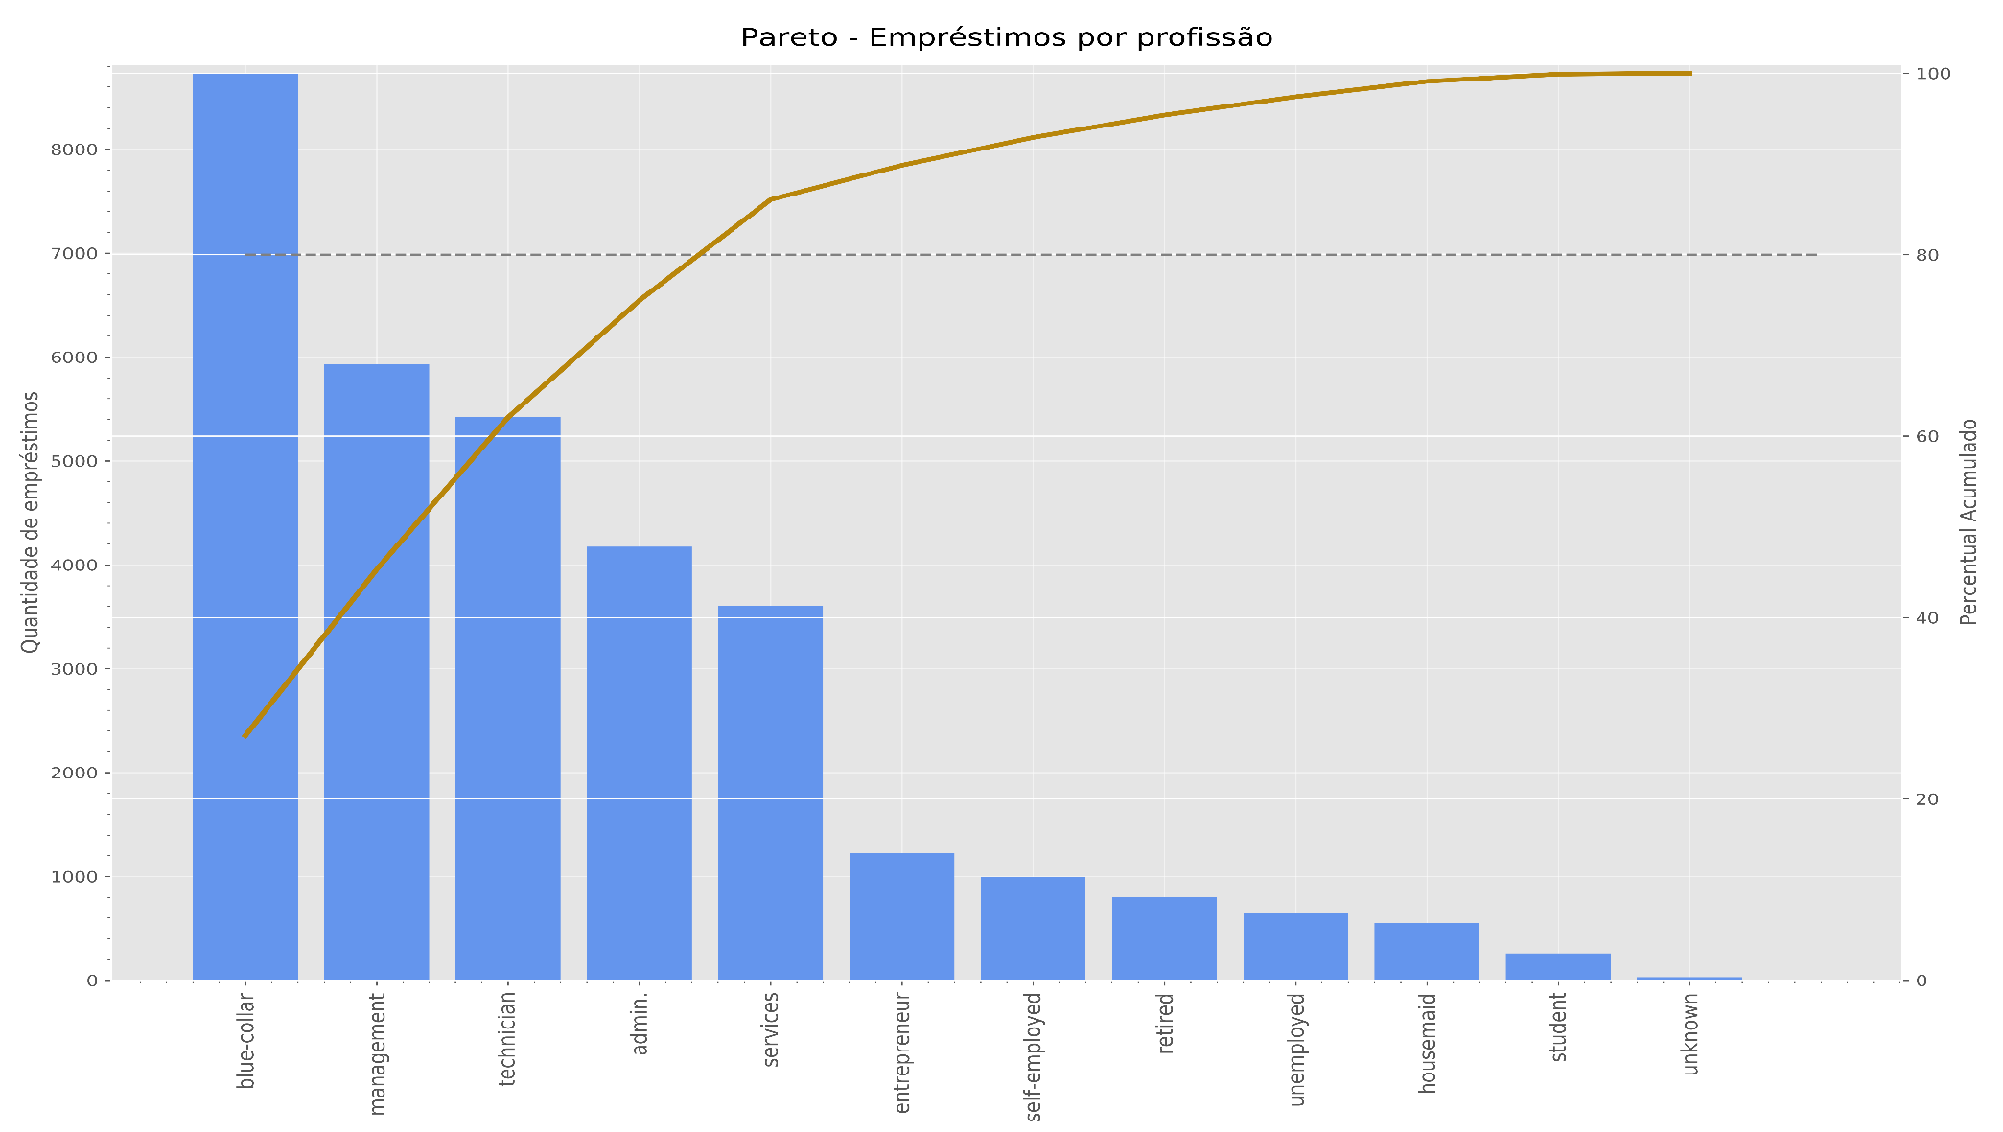
Qual profissão tem mais tendência a fazer um empréstimo?
De qual tipo?
Resposta 1
Um destaque interessante é que 80% dos empréstimos estão concentrados em 4 das profissões

Slide 7
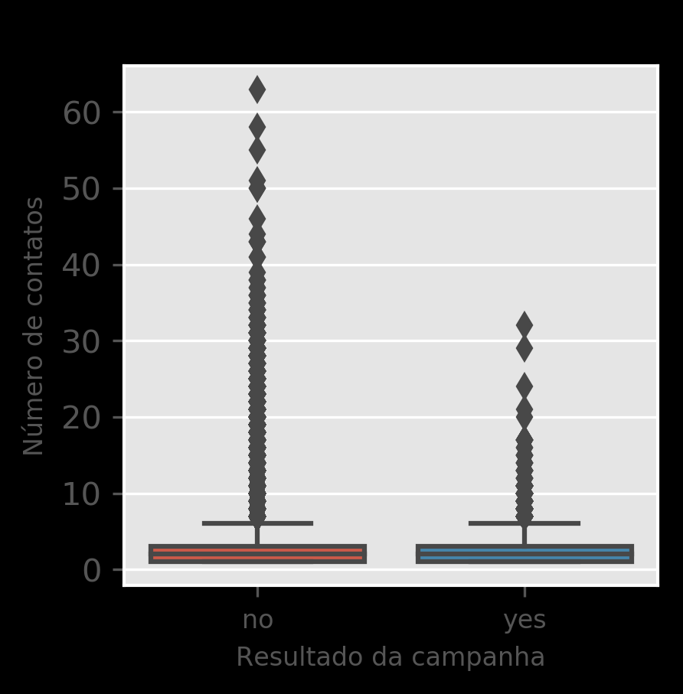
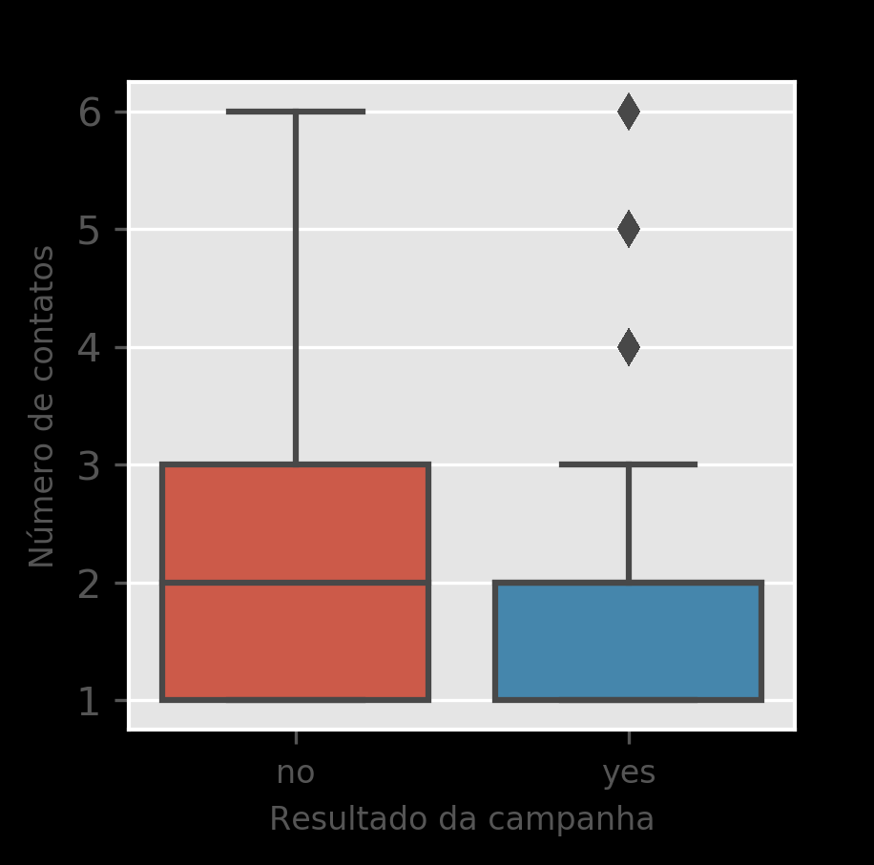
Fazendo uma relação entre número de contatos e sucesso da campanha quais são os pontos relevantes a serem observados?
Resposta 2
11.7% dos contatados aceitaram a proposta
Para aceitação foi preciso de 2 a 3 ligações por cliente, em média
Houve um número alto de outliers no número de ligações - excluir estes, tornou mais claro os valores e sua representatividade

Slide 8
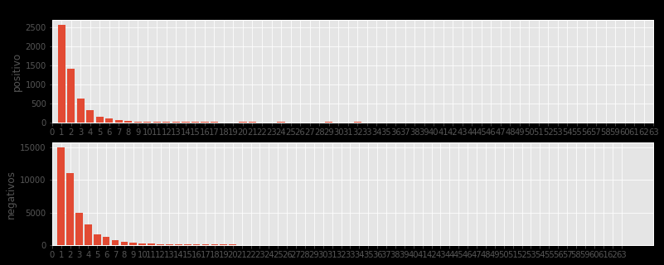
Fazendo uma relação entre número de contatos e sucesso da campanha quais são os pontos relevantes a serem observados?
Resposta 2
Histogramas de ligações com resultado positivo e negativo para campanha
O comportamento observado no histograma para o aceite e não aceite da proposta é o mesmo quanto ao número de ligações.

Slide 9
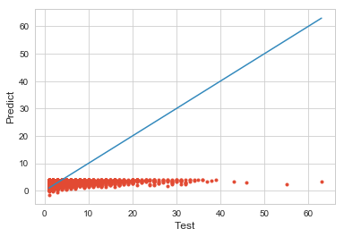
Baseando-se nos resultados de adesão desta campanha qual o número médio e o máximo de ligações que você indica para otimizar a adesão?
Resposta 3
Aplicação de Regressão Linear para predizer quantidade de ligações por cliente (e disso obter um número ideal)
Resultados do modelo de Regressão Linear – R²: 4,01%
Os pontos preditos pela regressão linear ficaram acumulados de forma não distribuida como a esperada em uma predição com resultados mais utilizáveis

Slide 10
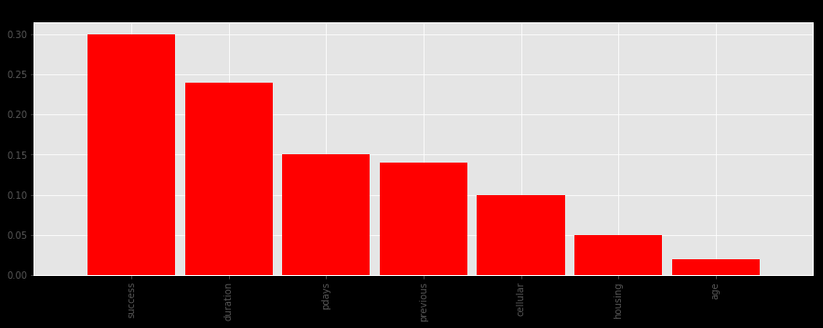
Baseando-se nos resultados de adesão desta campanha qual o número médio e o máximo de ligações que você indica para otimizar a adesão?
Resposta 3
Modelagem preditiva usando Floresta Aleatória (Random Forest) para indicar os clientes a serem contatados
Resultados do modelo – Acurácia: 88% | Precisão: 88%
Variáveis mais significativas:
1. success (0.30)
2. duration (0.24)
3. pdays (0.15)
4. previous (0.14)
5. cellular (0.10)
6. housing (0.05)
7. age (0.02)

Slide 11
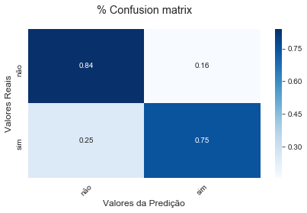
Baseando-se nos resultados de adesão desta campanha qual o número médio e o máximo de ligações que você indica para otimizar a adesão?
Resposta 3
Modelagem preditiva usando Regressão Logística para indicar os clientes a serem contatados apresentou bons resultados também, mas não melhores que o modelo de árvore de decisão
Resultados do modelo de Regressão Logística – Acurácia: 82% | Precisão: 38%
A matriz de confusão resultante com os dados de teste indica que a regressão logística, apesar de menor precisão, ainda gera 75% de acertos inidicando os casos positivos para aceitação da campanha.
Portanto, pelas analises númericas realizadas sobre os casos de sucesso, recomendo:
Número médio de ligações a serem feitas: 3
Número máximo de ligações a serem feitas: 6
Uso de um modelo tipo Random Forest para determinar o público alvo.

Slide 12

Baseando-se nos resultados de adesão desta campanha qual o número médio e o máximo de ligações que você indica para otimizar a adesão?
Resposta 3
A aceitação não é afetado por um aumento na quantidade de ligações - 86.6% dos clientes aceitaram a proposta da campanha com 2 a 6 ligações.
Portanto, pelas analises realizadas e números vistos, recomendo:
- Número médio de ligações a serem feitas: 3
- Número máximo de ligações a serem feitas: 6
- Uso de um modelo de floresta de decisão para determinar o público alvo para campanhas

Slide 13
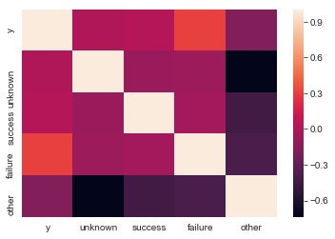
O resultado da campanha anterior tem relevância na campanha atual?
Resposta 4
Utilizando correlação estatística das variáveis e assumindo que tudo que não é sucesso como falha, o resultado da campanha anterior não mostra correlação com os resultados da campanha atual
Utilizando uma analise de Odds Ratio e do R², os resultados também não são promissores – Valor do Odds muito baixo e R² alto e incoerente com os dados
Odds ratio | 16,77
R² | 4249,9
Porém, os dados de sucesso da campanha anterior quando aplicados como variável nos modelos estatísticos tem 30% de relevância nos resultados obtidos.
Seguindo a recomendação anterior de utilizar um modelo estatístico para selecionar os melhores clientes para contato, os dados de campanhas anteriores são de relevância.

Slide 14
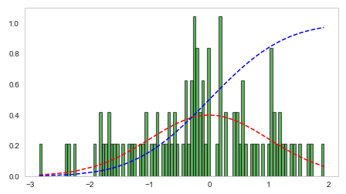
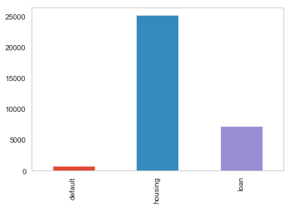
Qual o fator determinante para que o banco exija um seguro de crédito?
Resposta 5
Recomenda-se a solicitação de um Seguro de Crédito:
Casos de inadimplência (815 casos na base, 1.8% do total).
Casos que já possuem empréstimos de qualquer tipo (28.007 casos na base, 61.9% do total).
Distribuição do balanço médio anual
Legenda
Linha Azul – Distribuição Cumulativa
Linha Vermelha – Distribuição Normalizada
Barras Verdes – Histograma dos dados
A base mostra uma distribuição normalizada do balanço médio anual sendo este um fator opcional a decisão (dependente de regras de negócio).
Não há variável indicadora de nenhum tipo sobre seguro de crédito na base, sendo qualquer analise e sugestão sujeita a
ampliação e validação por entendimento estendido das regras de negócio.

Slide 15
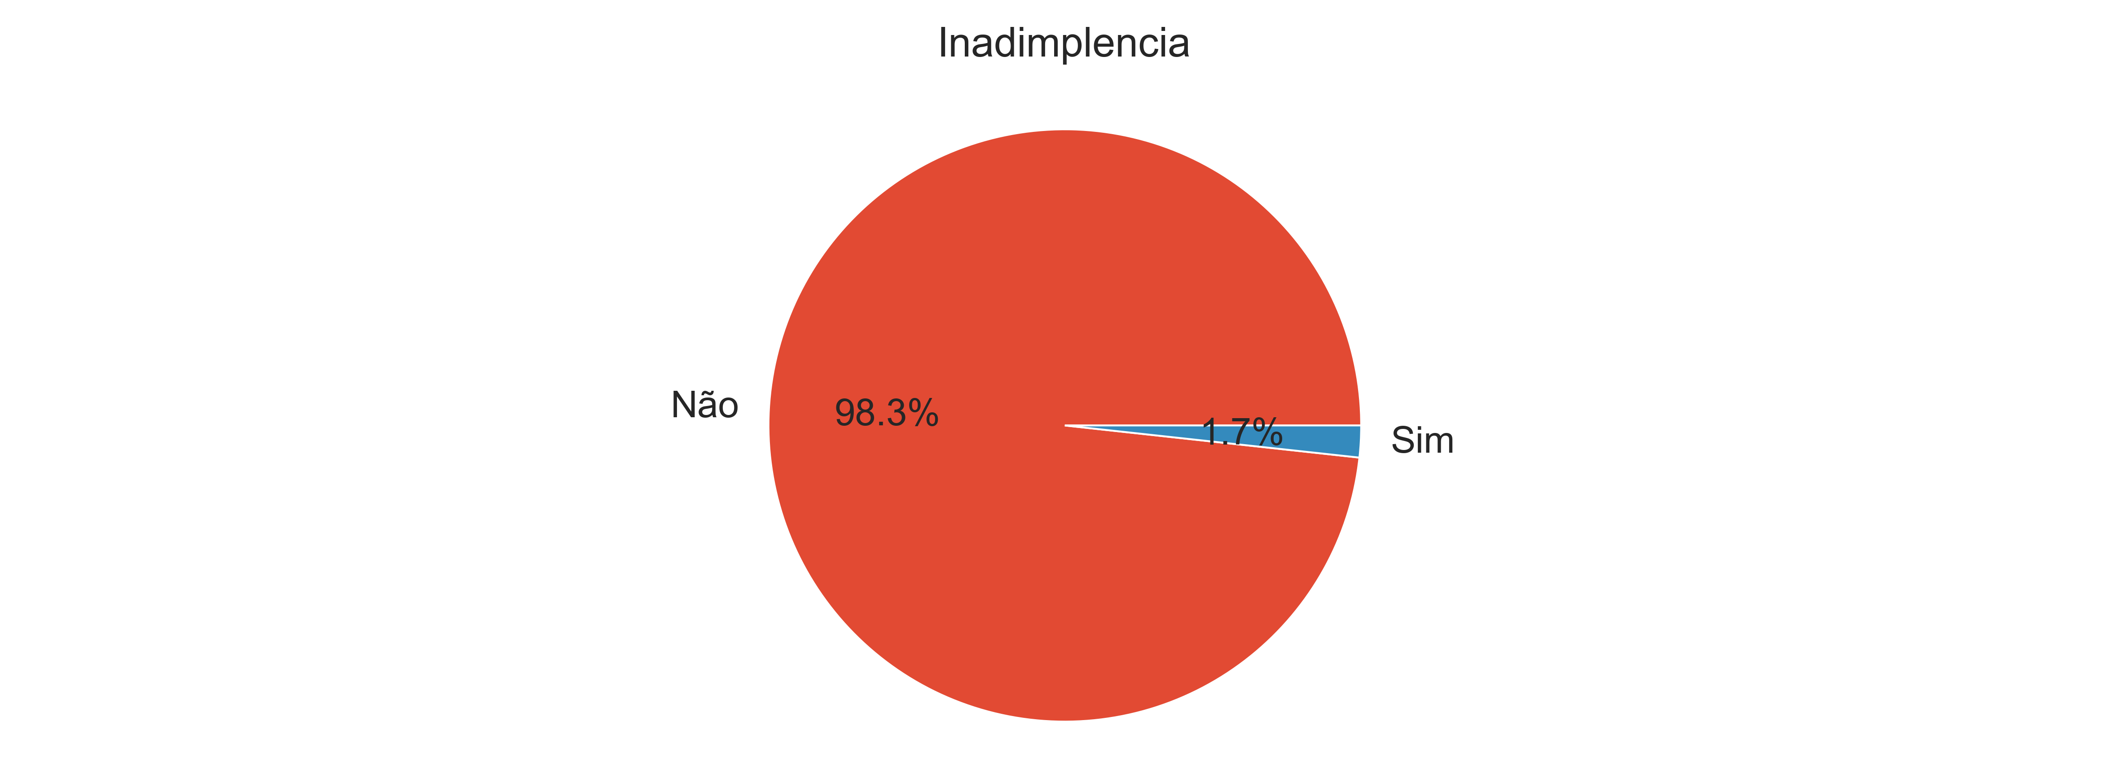
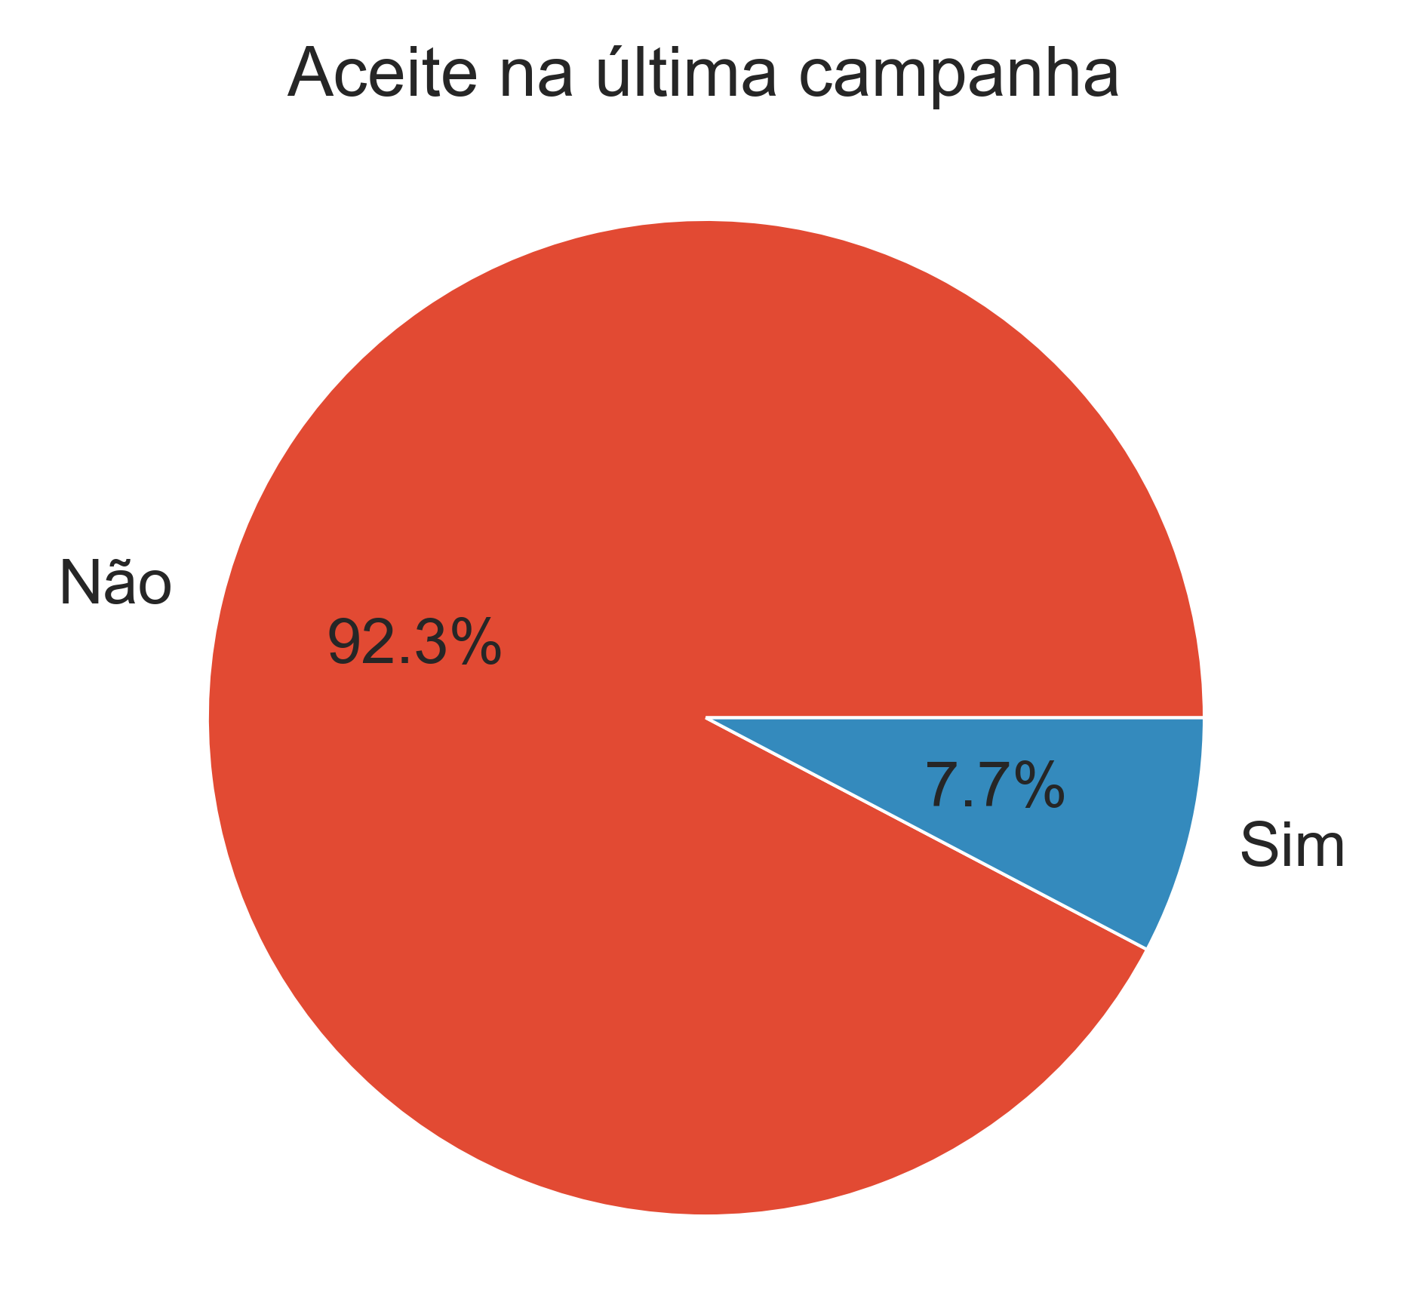
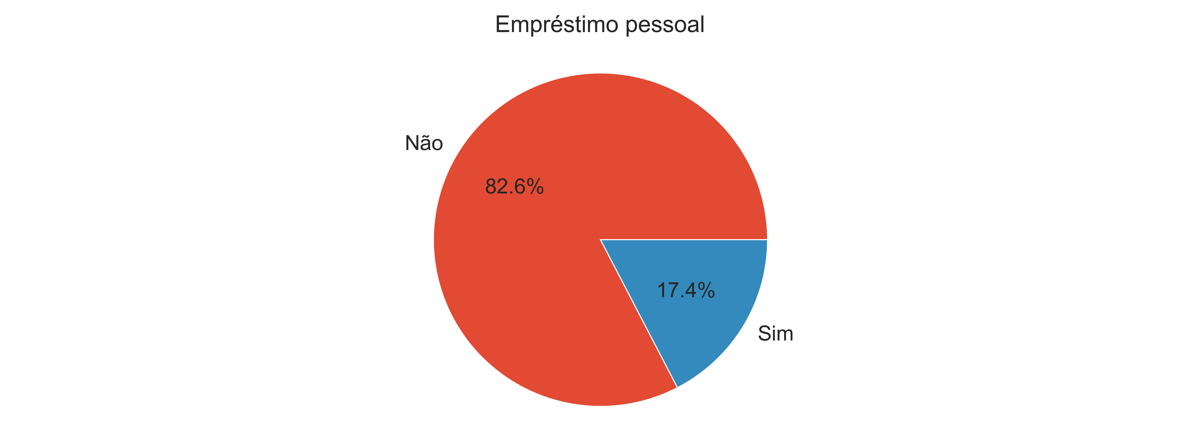
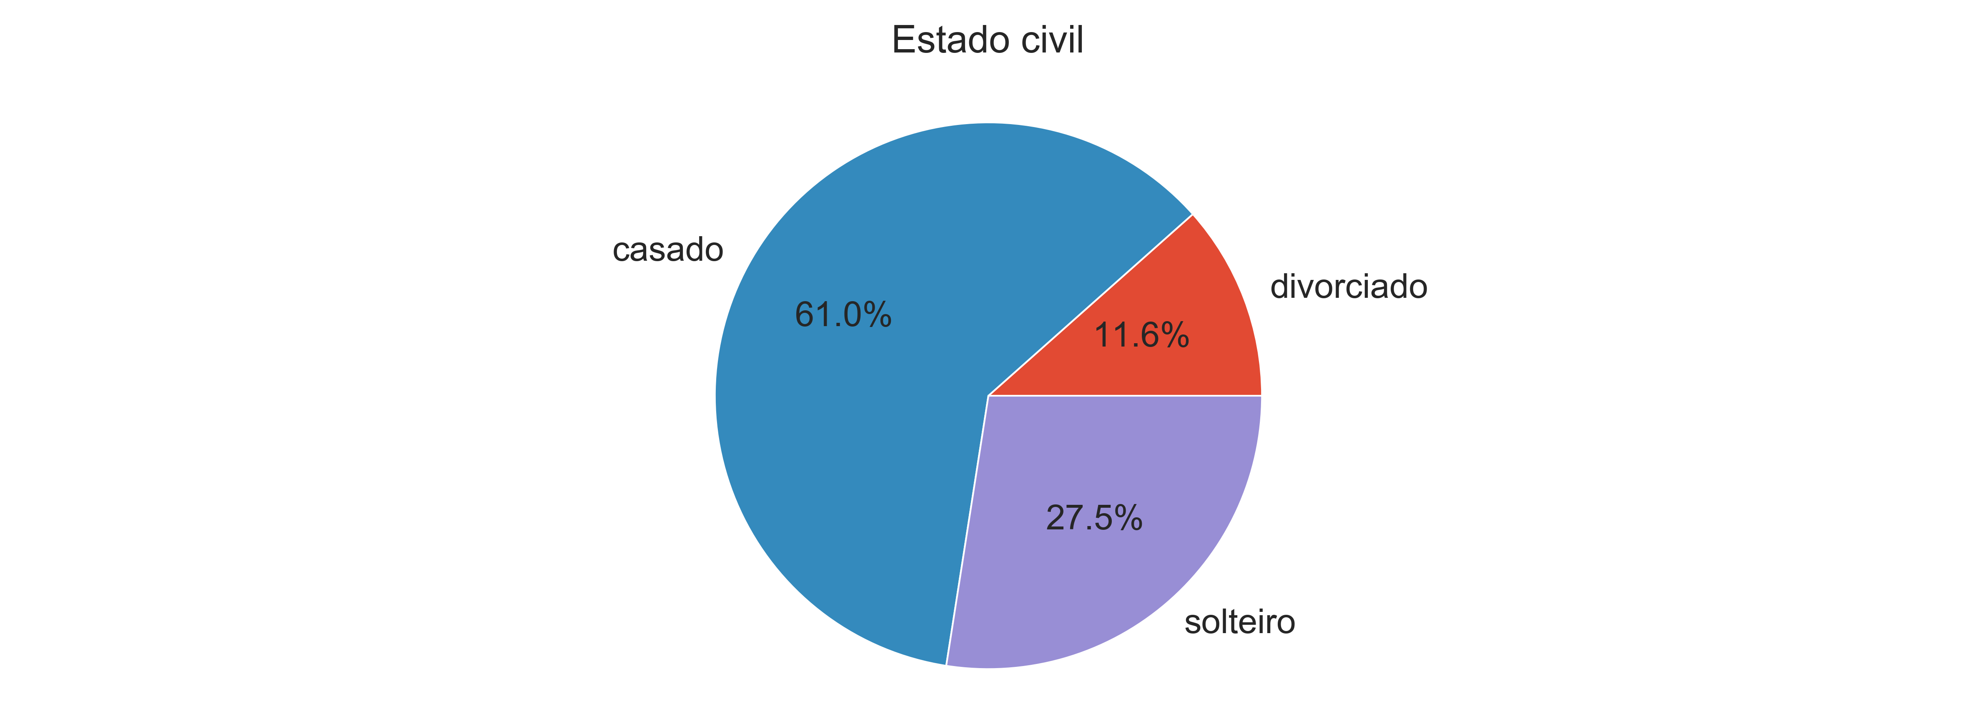

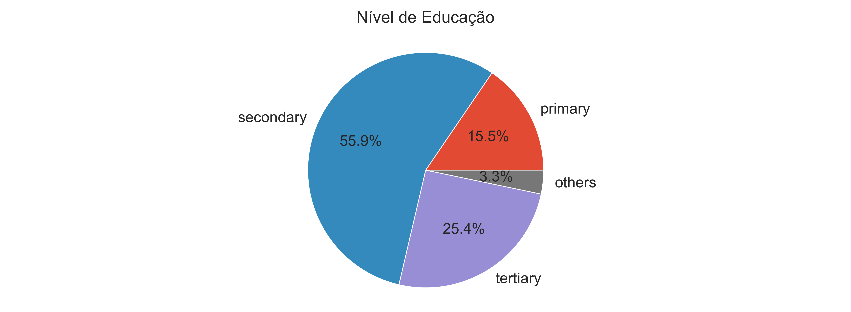
Quais são as características mais proeminentes de um cliente que possua empréstimo imobiliário?
Resposta 6
Características dos clientes =>
Média de Idade de 39 anos
Não inadimplentes – 98,27%
Não aceitaram última campanha – 92,30%
Com empréstimo pessoal – 82,62%
Estado Civil: Casado – 60,97%
Meio de contato preferencial: Celular – 58,11%
Escolaridade: Secundário – 55,86%

Slide 16

OBRIGADO
+ 55 11 95879-9810
dennis.eduardo@gmail.com

